Slide 1
Présentation épreuve E4
Here is where your presentations begins
HADDADI
Areslane

Slide 2
Sommaire
01
A propos de moi
02
Projets
03
Veille technologique
04
Ambitions
01
02
Nom, Prénom
Parcours
hobbies
Professionnels
Scolaires
Personnels
03
04
Présentation
Avenir
Suite
But

Slide 3
01
A propos de moi
01
Areslane HADDADI

Slide 4
PARCOURS SCOLAIRE
2018
2020
2022
Athénée Royal d’Ixelles
ITIC Paris
Baccalauréat Belge comptabilité
BTS Service Informatique aux Organisations (SIO)

Slide 5
01
Projets
02

Slide 6
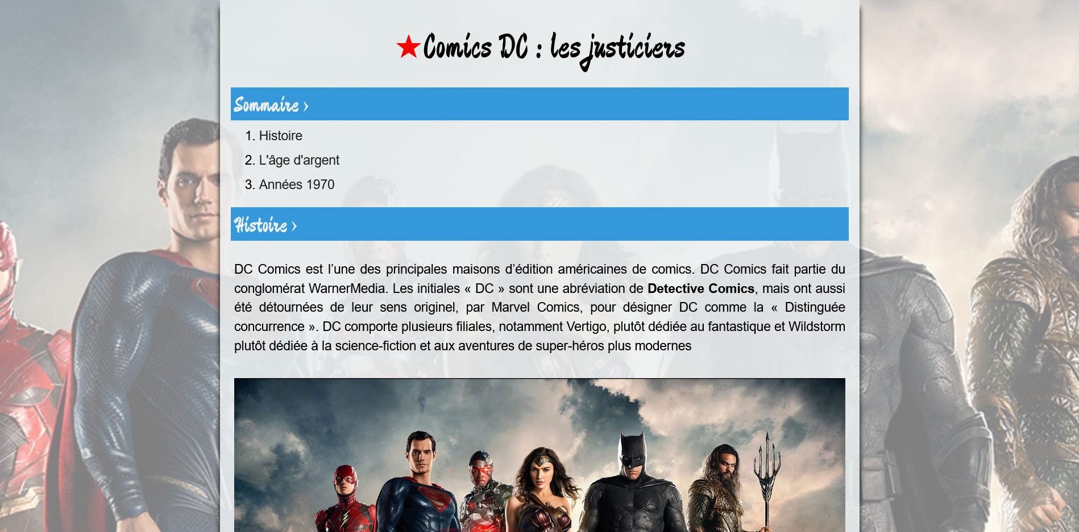
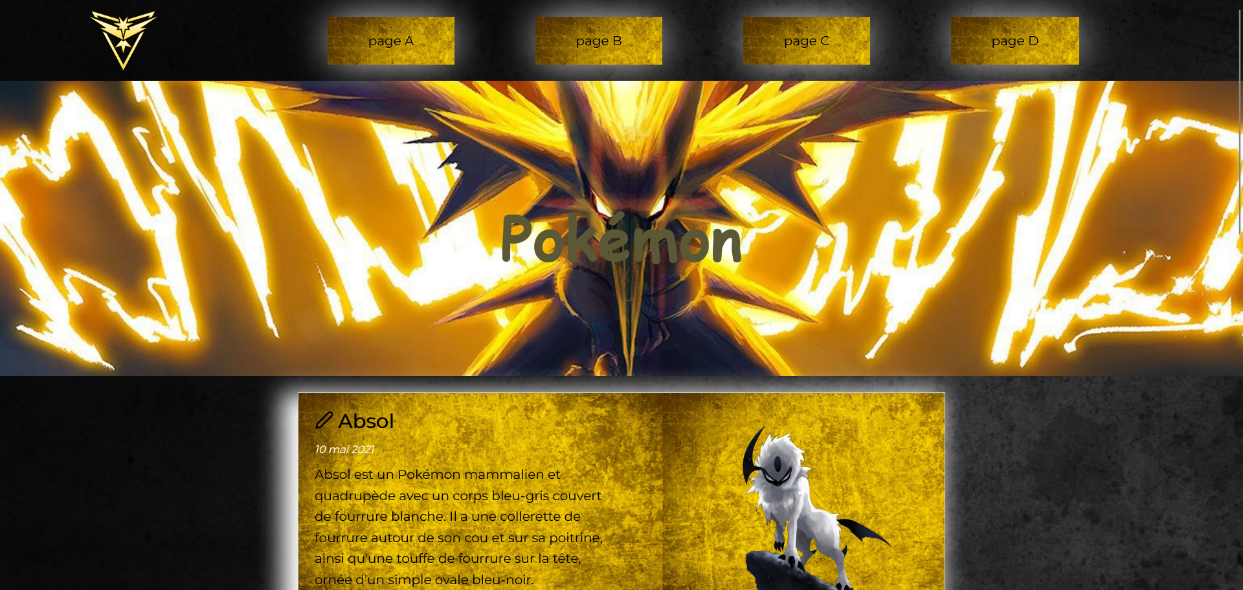
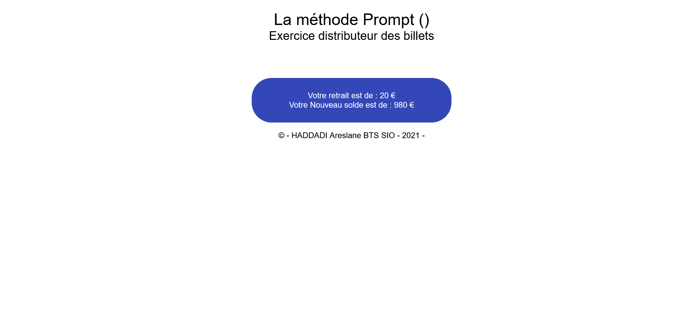
Projets Personnel 1er année
Article DC-Comics
Blog personnel
Banque
TP ayant pour objectif la création d'un article en HTML,CSS grâce aux données fournit
TP ayant pour objectif la production d'un blog d'après un wireframe tout en ayant le libre choix sur le thème et le design.
TP ayant pour objectif la création d'une simulation d'un retrait sur une banque en ligne en Javascript

Slide 7
Paris Business & Leisure
Stagiaire technicien informatique
participation à l’évolution d’un site Web

Slide 8
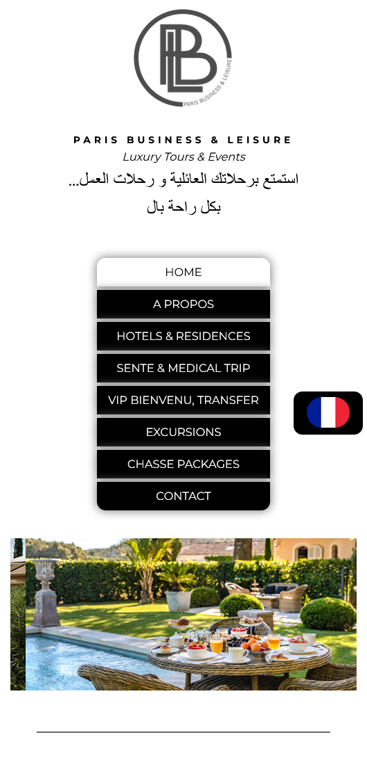
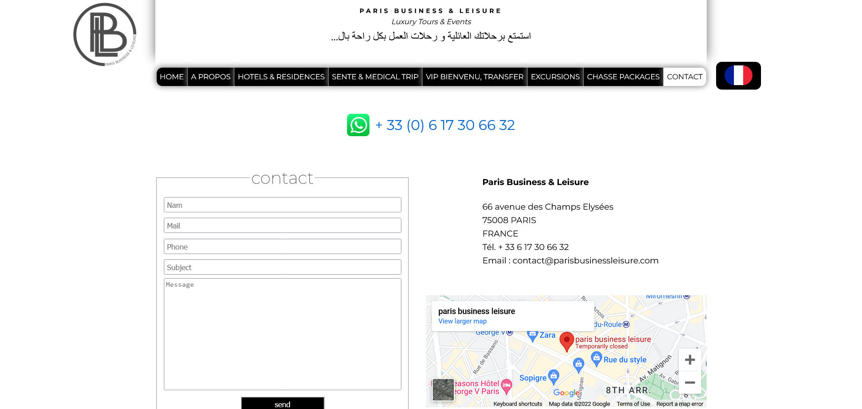
Paris Business & Leisure
Stagiaire technicien informatique

Slide 9
Paris Business & Leisure
Stagiaire technicien informatique
configurer de nouveaux postes de PC
maintenance informatique

Slide 10
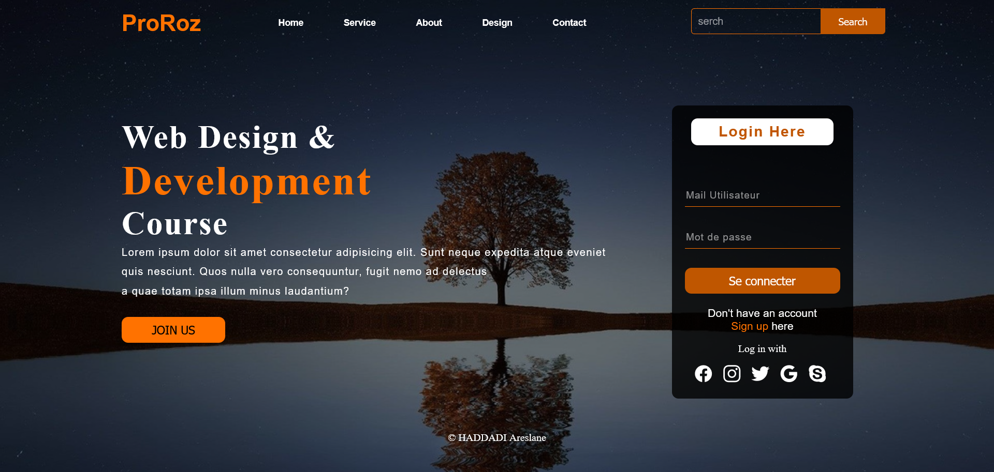
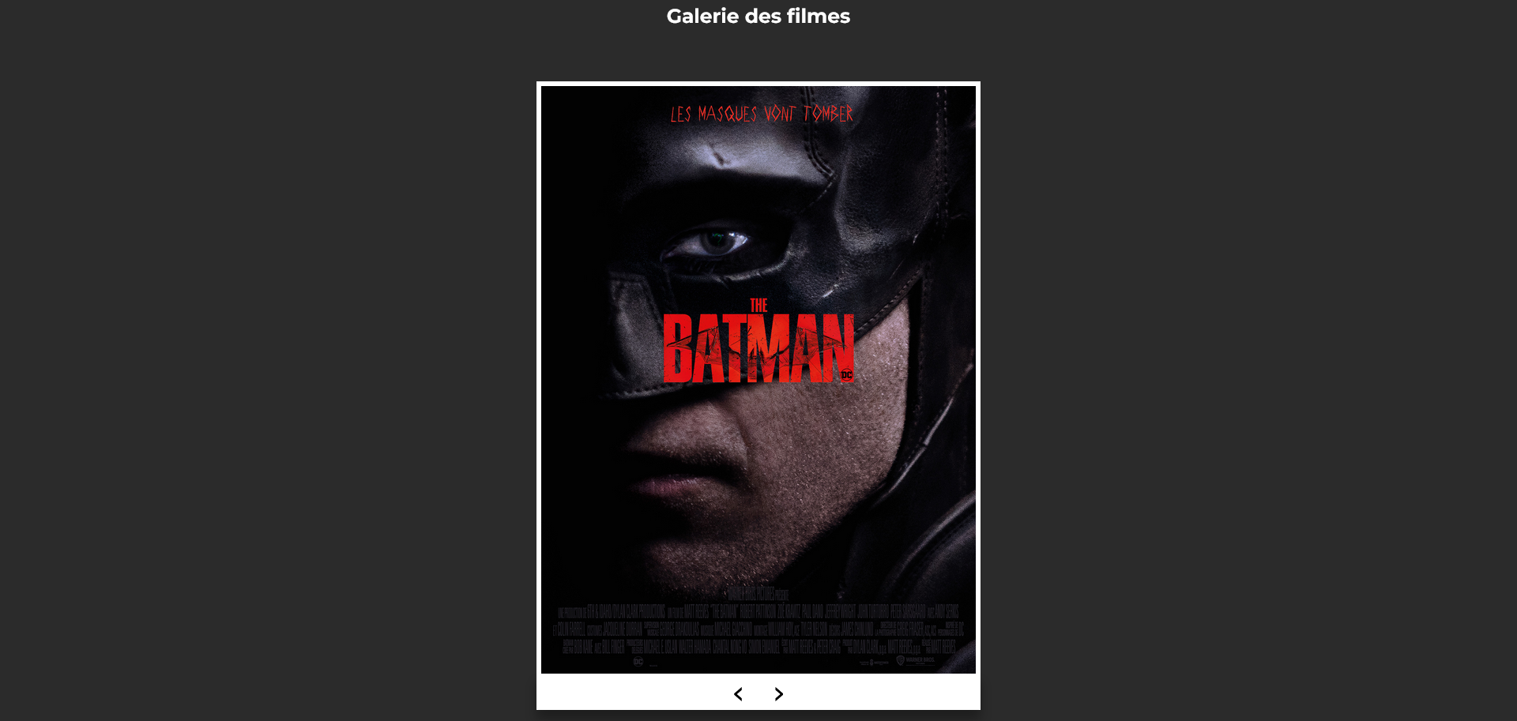
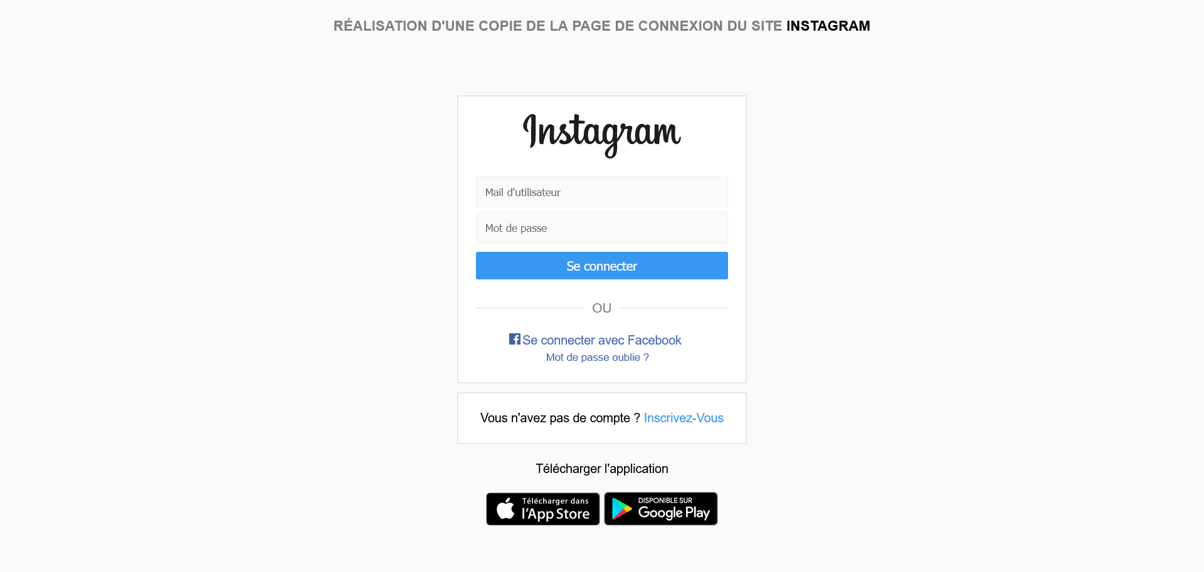
Projets Personnel 2éme année
Correction d'un code erroné
Création d'un Slider
Reproduction Login Instagram
Reproduire le code
rectifier les erreurs
création d'un login en Javascript
rendre la page responsive
TP ayant pour objectif la création d'un Slider d’image en Javascript
Login et page d’accueil Instagram JavaScript

Slide 11
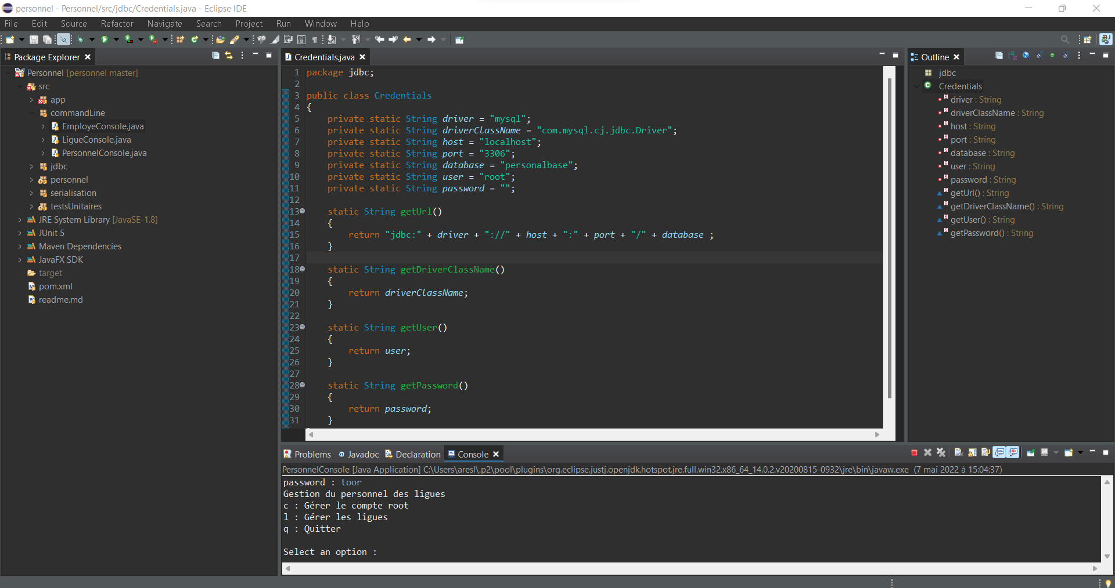
Atelier Pro Java
Création de la base de données relier au JDBC
Diagramme MCD
Tests Unitaires
Modélisation de l’interface graphique avec des maquettes.

Slide 12
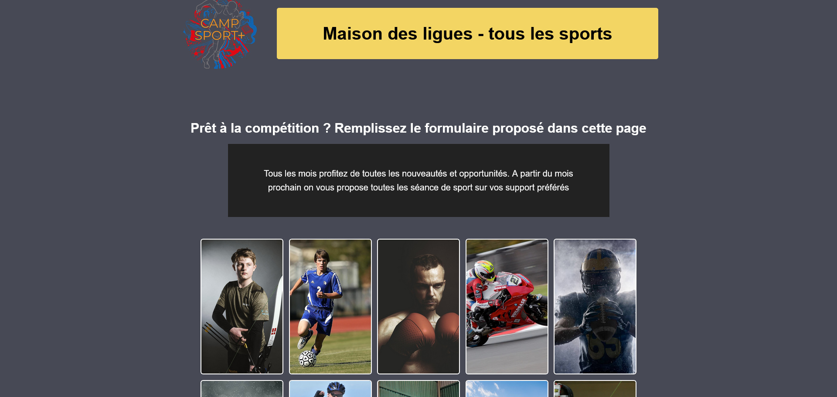
Atelier Pro WEB
Création d’une maison des ligue en HTML,CSS,JS,PHP
Possibilité de crée un compte utilisateur et de le modifier
Stocker les donnée utilisateur a l’aide d’une base de donnée
Crée une page de connexion a l’aide de la base de donnée

Slide 13
01
Veille technologique
03

Slide 14



Veille technologique
Documentation

Slide 15


Accessibilité
aria-labelledby
aria-labelledby
ALT pour les images
Aria-labelledby pour les balises
Une norme triple A pour les daltonien

Slide 16
Ambitions
04

Slide 17



Les technologies qui m’intéressent
HTML5
CSS3
JavaScript

Slide 18
Projets futurs
Après BTS
01
Licence voire Master
Projet 1 ( fin d’étude )
02
Chef de projet
Projet 2 ( fin d’étude )
03
Création d’entreprise

Slide 19
THANKS!

